Slide 1
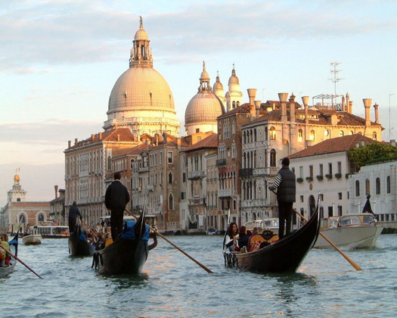
MAPA SVĚTA
EVROPA

Slide 2
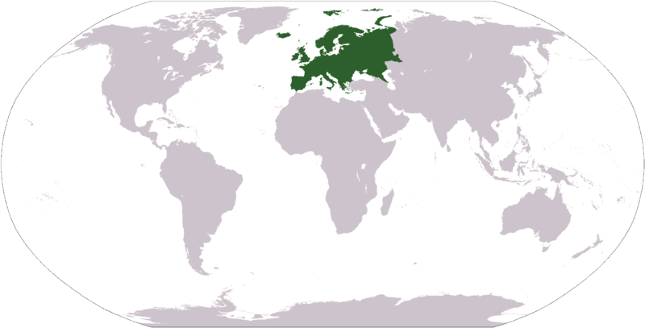

Slide 3
Základní údaje
2. nejmenší světadíl (7% zemského povrchu)
Počet obyvatel cca 750000 (9,6%)
50 nezávislých států
Roztříštěnost, vysoká různorodost, jazyková odlišnost

Slide 4
Geografické rekordy
Nejvyšší hory - Mont Blanc (Monte Bianco) 4807 m n. m., Savojské Alpy
Nejvyšší činné sopky - Etna 3370 m n. m., Sicílie
Nejdelší řeky Volha (Rusko) 3534 km, Dunaj 2857 km
Největší jezera Ladožské jezero (Rusko) 18 130 km²
Největší ostrov – Velká Británie
Největší ledovec – Jostedalsbreen
Největší stát podle rozlohy – Rusko

Slide 5
Demografie
Vysoká hustota obyvatel
Obyvatelstvo tvoří hlavně tři větve indoevropské jazykové rodiny: slovanská, germánská a románská
Nejpočetnějšími evropskými národy jsou indoevropští Rusové, Němci, Italové, Angličané, Francouzi, Ukrajinci, Španělé a Poláci
Náboženství:
Křesťanství – Vatikán, Polsko, Malta (v mnoha zemích na ústupu)
Islám – Balkán, menšiny

Slide 6
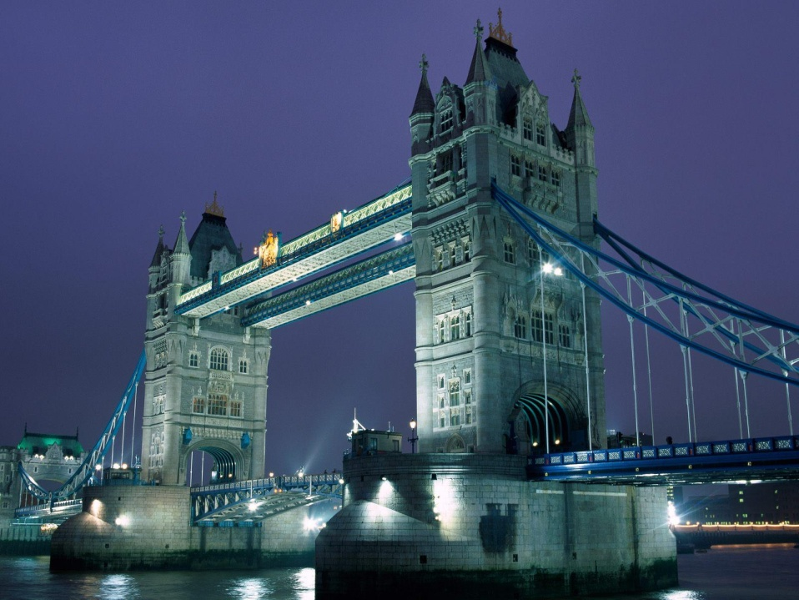
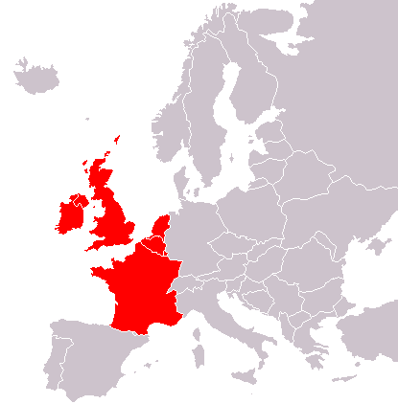
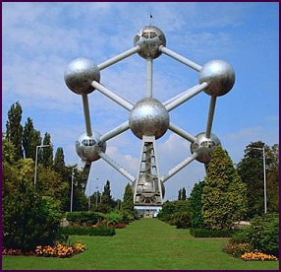
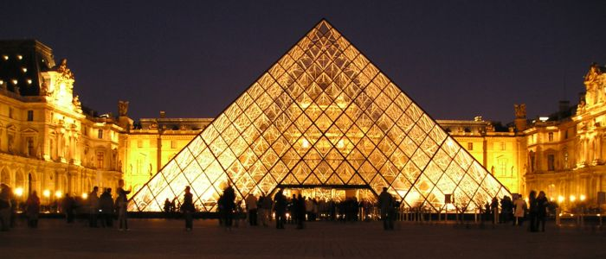
Západní Evropa

Slide 7
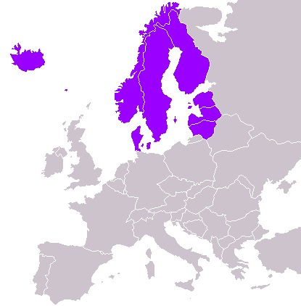
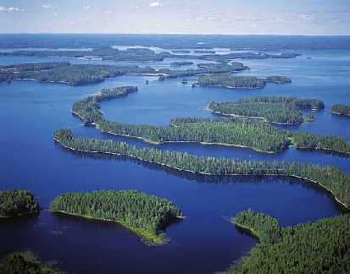
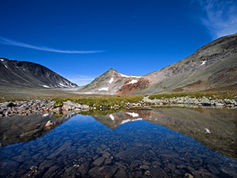
Severní Evropa

Slide 8
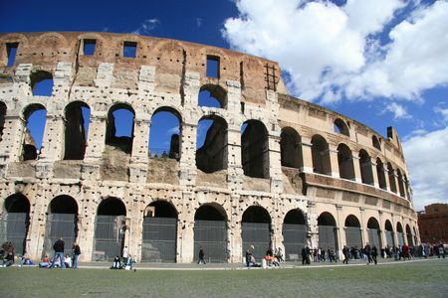
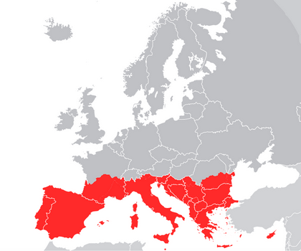
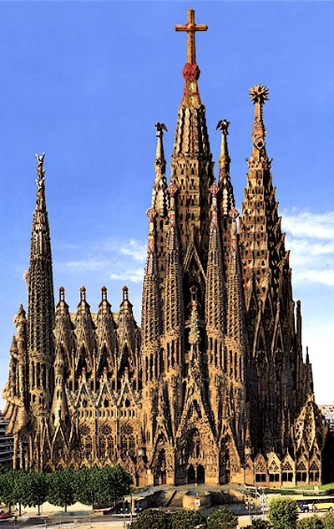
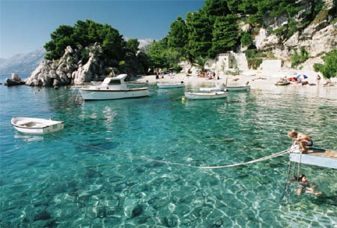
Jižní Evropa

Slide 9
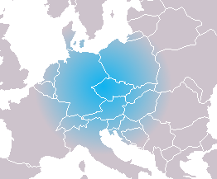
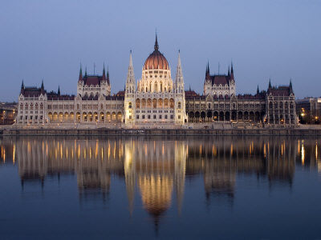
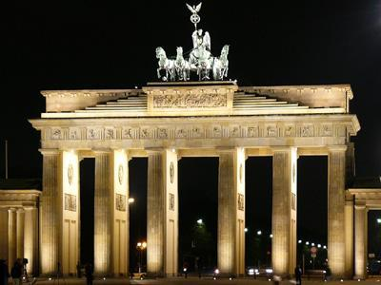
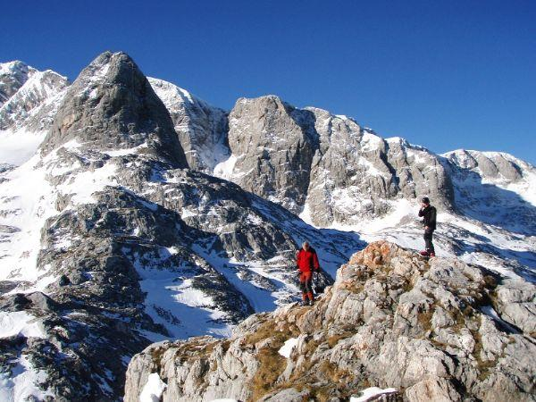
Střední Evropa

Slide 10
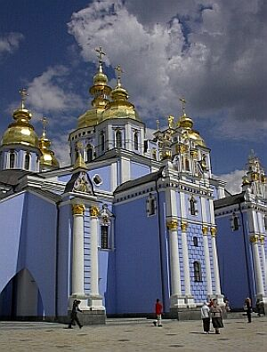
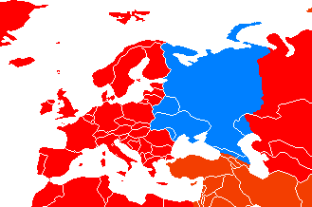
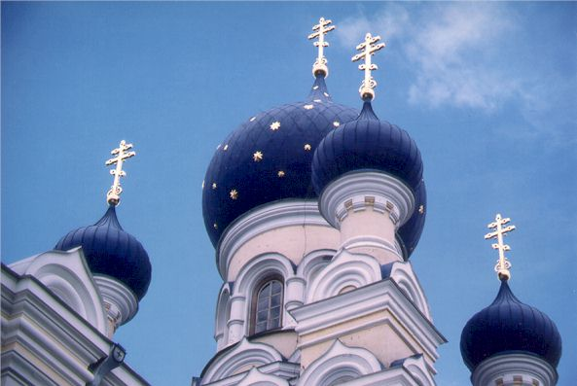
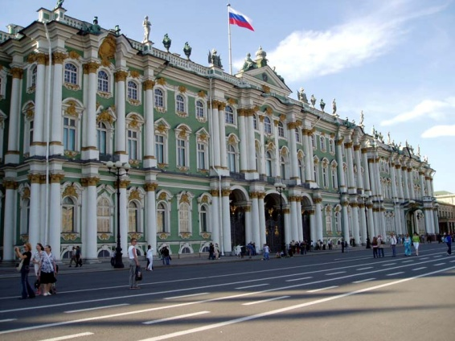
Východní Evropa

Slide 11
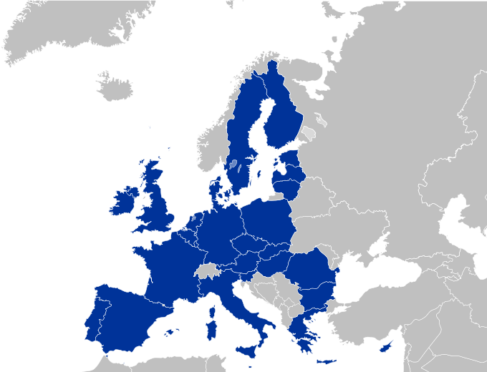
Organizace - EU

Slide 12
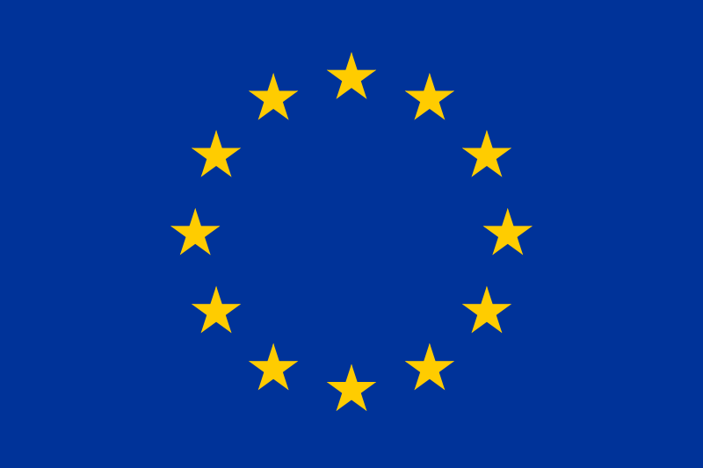
EU
Datum vzniku:1993
Evropské společenství uhlí a oceli (ESUO, 1951) Evropské hospodářské společenství (EHS, 1958) Evropské společenství pro atomovou energii (Euratom, 1958)
Počet členů: 27
Sídlo: Brusel
Orgány:
Evropská Rada
Rada ministrů
Evropská komise
Evropský parlament
Evropský soudní dvůr

Slide 13
ESVO (Evropské sdružení volného obchodu)
RADA EVROPY
OECD
VISEGRADSKA SKUPINA
ZEU (Západoevropská unie)
OBSE (Organizace bezpečnosti a spolupráce v Evropě)
CEFTA (Středoevropská zóna volného obchodu)
G7 (G8)
1975
Francie, Německo, Itálie, USA, Japonsko, VB, Kanada + Rusko

Slide 14
Konflikty
Balkán
ETA ve Španělsku
Separatismus v Belgii
Liga Severu v Itálii
Severní Irsko
(Kypr)

